Slide 1
Ch05_멀티스레드(리눅스)

Slide 2
멀티스레드 프로그래밍의 필요성을 이해하고 기본 개념을 익힌다.
리눅스에서 멀티스레드를 이용한 다중 처리 서버를 작성할 수 있다.
리눅스의 스레드 동기화 기법을 이해하고 활용할 수 있다.

Slide 3
01 스레드 API
02 멀티스레드 TCP 서버
03 스레드 동기화

Slide 4
01 스레드 API

Slide 5
스레드 생성과 종료 (1)
스레드 생성과 종료
f() 함수 시작 주소
C/C++ 프로그램에서는 함수 이름이 곧 그 함수의 시작 주소를 의미
스레드 함수 : f() 함수와 같이 스레드 실행 시작점이 되는 함수
f() 함수 실행 시 사용할 스택의 크기
스레드 실행에 필요한 스택 생성은 운영체제가 자동으로 해주므로 응용 프로그램은 스택 크기만 알려주면 됨

Slide 6
스레드 생성과 종료 (2)
함수 두 개로 구성된 응용 프로그램에 스레드 세 개가 존재하는 상황
스레드①, ②
f()
{
...
}
main()
{
...
}
코드
주 스레드
주 스레드의
실행 스택
스레드①의
실행 스택
스레드②의
실행 스택

Slide 7
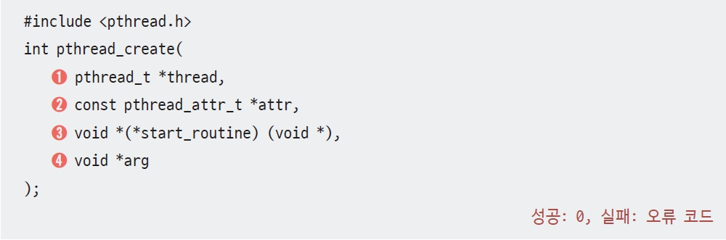
스레드 생성과 종료 (3)
리눅스에서 스레드를 생성할 때는 pthread_create() 함수를 사용
pthread_create() 함수는 스레드를 생성한 후 스레드 식별자를 첫 번째 인수를 통해 반환
응용 프로그램은 스레드 식별자를 리눅스 시스템 콜에 전달함으로써 다양한 방식으로 스레드 제어

Slide 8
스레드 생성과 종료 (4)
스레드의 최대 개수 [32비트 리눅스]
0xFFFFFFFF
Kernel
스레드 정보
1GB
스레드 한 개를 위해
할당된 메모리
User
스레드 스택
스택크기: 8~10MB
스레드 스택공간
3GB
3GB/8MB = 384개
0x00000000

Slide 9
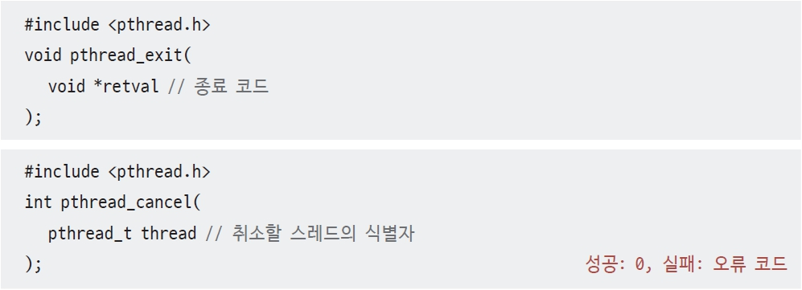
스레드 생성과 종료 (5)
리눅스에서 스레드를 종료하는 방법
① 스레드 함수가 리턴
② 스레드 함수 안에서 pthread_exit() 함수를 호출
③ 다른 스레드가 pthread_cancel() 함수를 호출해 스레드에 취소 요청을 보냄
④ 메인 스레드가 종료하면 프로세스 내의 다른 모든 스레드가 강제 종료
pthread_exit() 함수와 pthread_cancel() 함수

Slide 10
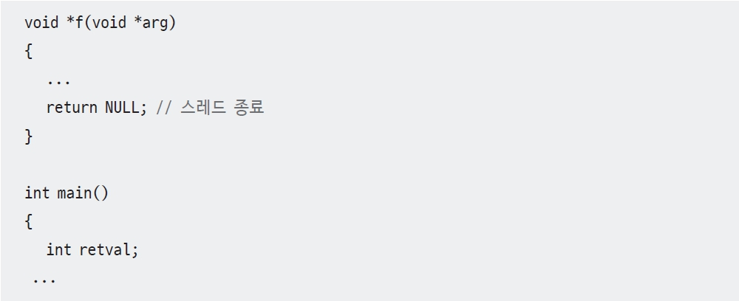
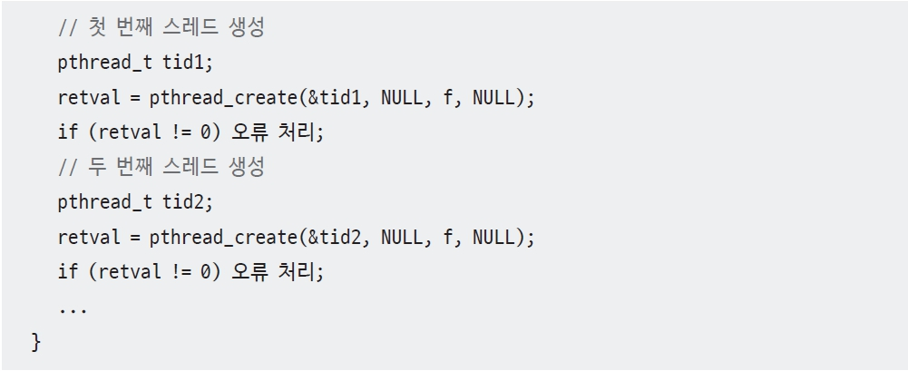
스레드 생성과 종료 (6)
스레드 생성과 종료를 보여주는 코드

Slide 11
스레드 생성과 종료 (7)
실습 5-1 스레드 생성과 종료, 인수 전달 연습
ThreadTest1.cpp
https://github.com/promche/TCP-IP-Socket-Prog-Book-2nd/blob/Source/Linux/Chapter07/ThreadTest1.cpp

Slide 12
스레드 생성과 종료 (7)
실습 5-1 수정해보기 (C 또는 C++)
ThreadTest1.cpp 예제를 수정하여 Point3D 구조체를 malloc() 함수 또는 new 연산자로 동적으로 생성하여 스레드에 전달하시오.
MyThread() 함수에서는 전달된 Point3D 구조체를 사용한 후 free() 함수 또는 delete 연산자로 메모리를 해제해야 한다.

Slide 13
스레드 제어 (1)
스레드 우선순위 변경하기
스레드는 리눅스 운영체제 내부로 들어가면 태스크라고 불리는 실행 단위와 일대일 대응
태스크가 실질적인 실행 주체이며, 여러 태스크가 CPU 시간을 사용하기 위해 경쟁한다.
User
프로세스
스레드
Kernel
태스크

Slide 14
스레드 제어 (2)
태스크의 우선순위를 결정하는 요소
스케줄링 정책
실시간과 정규 두 가지 정책이 있음
실시간 정책을 따르는 태스크는 정규 정책을 따르는 태스크보다 항상 우선순위가 높음
스케줄링 우선순위
실시간 스케줄링 정책은 1(최저)~99(최고) 범위의 우선순위를 지원
정규 스케줄링 정책은 고정된 순위를 지원하지 않으므로 우선순위를 0으로 간주

Slide 15
스레드 제어 (2)
태스크의 우선순위를 변경하는 함수
- Nice 값이 작을수록 우선순위가 높아짐.
- Nice 값이 클수록 ‘친절한’ 태스크 (cpu 시간을 덜 사용함.)
#include <unistd.h>
int nice(int inc); // inc 값은 -20 ~ +19 까지 가능

Slide 16
스레드 제어 (3)
실습 5-2 스레드 우선순위 변경 연습
ThreadTest2.cpp
https://github.com/promche/TCP-IP-Socket-Prog-Book-2nd/blob/Source/Linux/Chapter07/ThreadTest2.cpp
실행 시 기본 nice값보다 우선 순위가 낮을 수 있으므로 오류 발생 가능
→ 관리자 권한(sudo) 적용

Slide 17
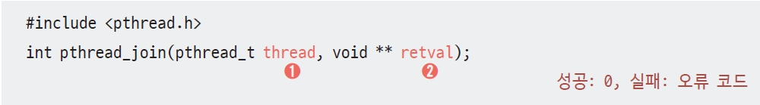
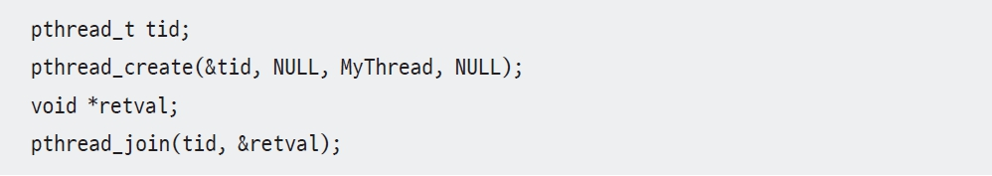
스레드 제어 (4)
스레드 종료 기다리기
한 스레드가 다른 스레드의 종료 여부, 즉 작업 완료 여부를 확인해야 할 때가 있음
pthread_join() 함수를 사용하면 특정 스레드가 종료할 때까지 기다릴 수 있음
pthread_join() 함수의 사용 예

Slide 18
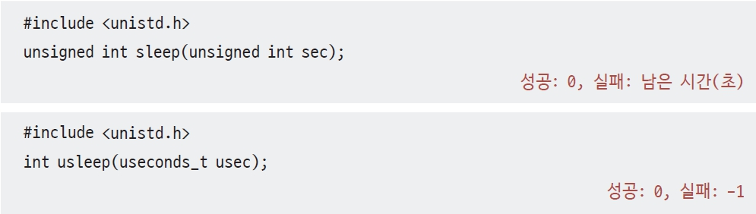
스레드 제어 (5)
스레드 실행 일시 중지와 재시작하기
리눅스에서는 다른 스레드를 일시 중지하거나 재시작하는 함수가 없음
스레드 스스로 실행을 일시 중지하는 것은 가능
일정 시간 스레드 실행을 중지하는 함수: sleep() 함수, usleep() 함수, nanosleep() 함수

Slide 19
스레드 제어 (6)
실습 5-3 스레드 종료 기다리기 연습
ThreadTest3.cpp
https://github.com/promche/TCP-IP-Socket-Prog-Book-2nd/blob/Source/Linux/Chapter07/ThreadTest3.cpp

Slide 20
02 멀티스레드 TCP 서버

Slide 21
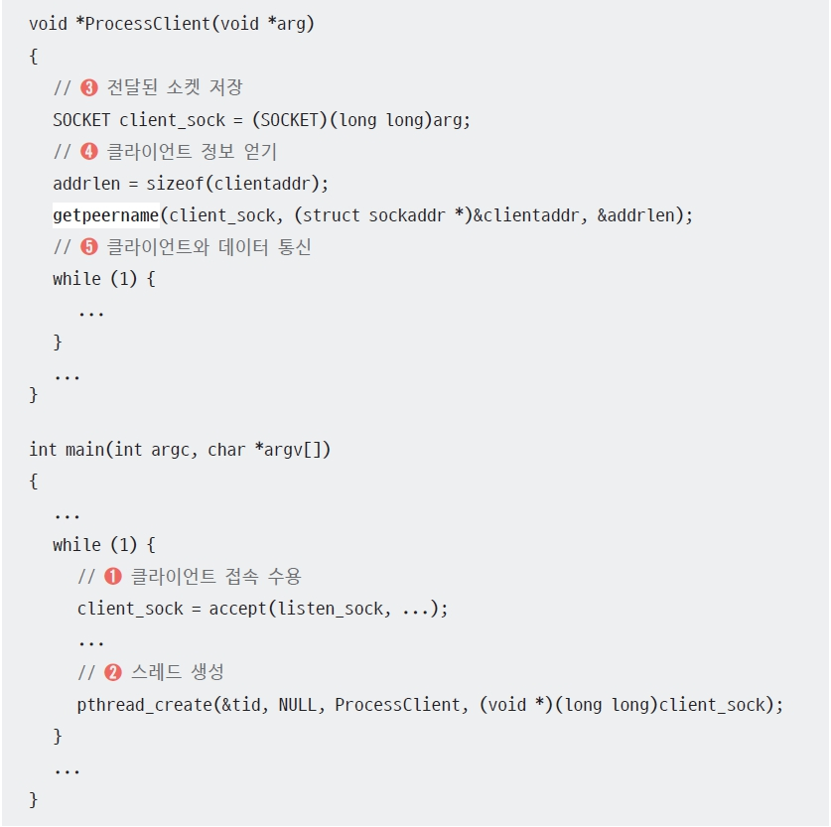
멀티스레드 TCP 서버 (1)
기본 형태

Slide 22
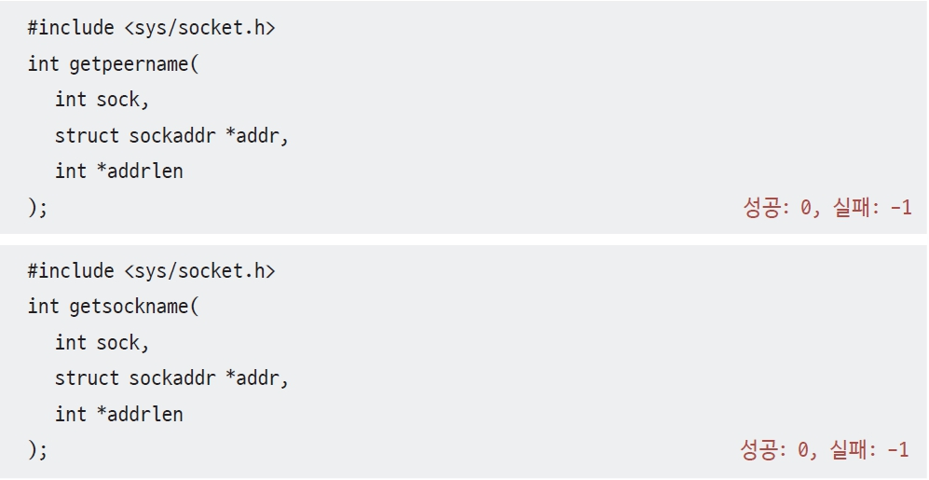
멀티스레드 TCP 서버 (2)
소켓에서 주소 정보 얻기

Slide 23
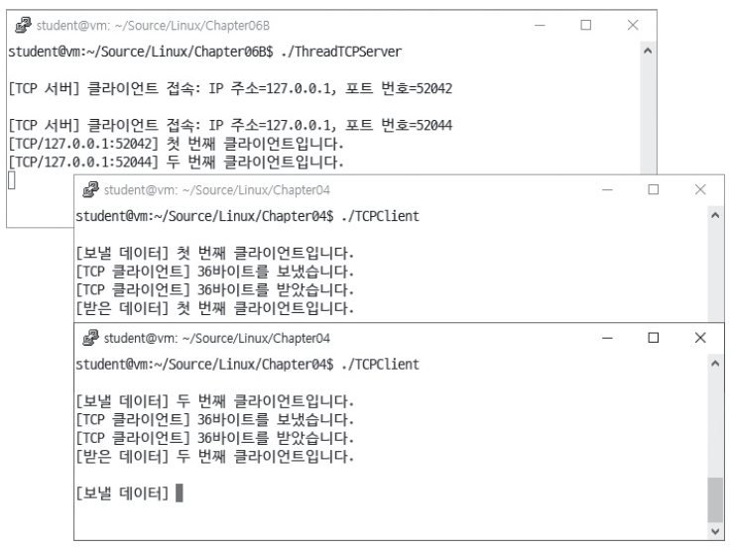
멀티스레드 TCP 서버 (3)
실습 5-4 멀티스레드 TCP 서버 작성과 테스트

Slide 24
멀티스레드 TCP 서버 (4)
실습 5-4 멀티스레드 TCP 서버 작성과 테스트
ThreadTCPServer.cpp
https://github.com/promche/TCP-IP-Socket-Prog-Book-2nd/blob/Source/Linux/Chapter07/ThreadTCPServer.cpp
각 클라이언트는 접속한 다른 클라이언트와 관계없이 독립적인 서비스를 받을 수 있음.

Slide 25
멀티스레드 TCP 서버 (4)
실습 5-4 멀티스레드 TCP 서버 작성과 테스트
ThreadTCPServer.cpp 예제를 수정하여 메인 스레드의 우선 순위를 다른 스레드보다 높게 설정하시오.
ThreadTCPServer.cpp 예제를 수정하여 연결된 클라이언트의 주소 정보(IP 주소, PORT 번호)를 스레드 함수 인자를 활용하여 전달하시오. 이렇게 하면 getpeername() 함수를 사용하지 않고도 스레드 함수에서 클라이언트 정보를 출력할 수 있다.

Slide 26
03 스레드 동기화

Slide 27
스레드 동기화 (1)
스레드 동기화 필요성
공유 변수
int money = 1000
스레드 1
스레드 2
...
① read money into ECX
② ECX = ECX + 2000
③ write ECX into money
...
...
① read money into ECX
② ECX = ECX + 4000
③ write ECX into money
...

Slide 28
스레드 동기화 (2)
리눅스 운영체제에서 사용할 수 있는 스레드 동기화 기법
뮤텍스, 조건변수를 다뤄보자!
( 다른 스레드 동기화 기법도 꼭 학습하자. )
종류 | 기능
뮤텍스 | 공유 자원에 오직 한 스레드의 접근만 허용
읽기-쓰기 잠금 | 공유 자원에 대한 읽기는 여러 스레드에 허용하지만, 공유 자원에 대한 쓰기는 한 스레드만 허용
조건 변수 | 특정 조건이 만족되면 대기 중인 스레드를 깨움
배리어 | 일정 개수의 스레드가 특정 코드에 도달하기 전까지 모두 대기 상태로 만듦. 조건이 만족되면, 즉 일정 개수의 스레드가 특정 코드에 도달하면 대기 중인 모든 스레드를 깨움

Slide 29
스레드 동기화 (3)
스레드 동기화가 필요한 상황
① 둘 이상의 스레드가 공유 자원에 접근
② 한 스레드가 작업을 완료한 후, 기다리는 다른 스레드에 알려줌
스레드 동기화 원리
매개체
스레드 1
스레드 2
진행
대기

Slide 30
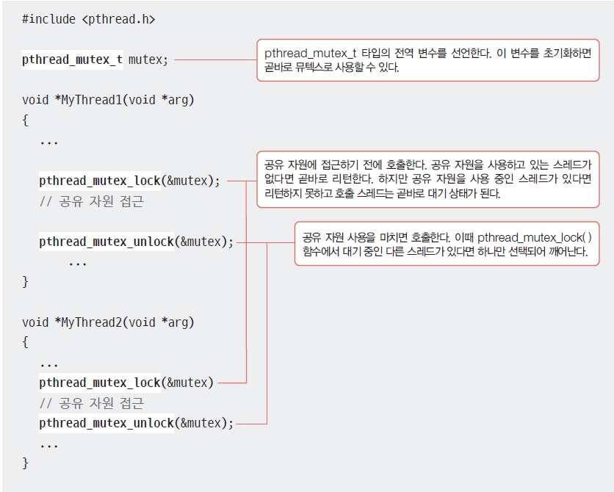
뮤텍스 (1)
뮤텍스 사용 예

Slide 31
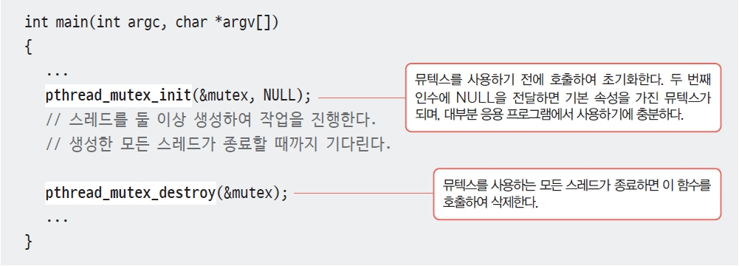
뮤텍스 (2)
뮤텍스 사용 예

Slide 32
뮤텍스 (3)
실습 5-5 뮤텍스 연습
Mutexes.cpp
https://github.com/promche/TCP-IP-Socket-Prog-Book-2nd/blob/Source/Linux/Chapter07/Mutexes.cpp

Slide 33
뮤텍스 (4)
뮤텍스 사용 시 주의 사항
뮤텍스만으로는 어느 스레드가 먼저 리소스를 사용할지 결정할 수 없음
스레드1이 쓰지도 않았는데 스레드2로 보내려고 하는 경우
스레드2가 데이터를 보내지도 않았는데 스레드1이 쓰려고 하는 경우
스레드 1
스레드 2
네트워크
공유 버퍼
↑ 스레드 실행 순서 제어가 필요한 상황 → 접근순서가 중요(“조건 변수”를 사용)

Slide 34
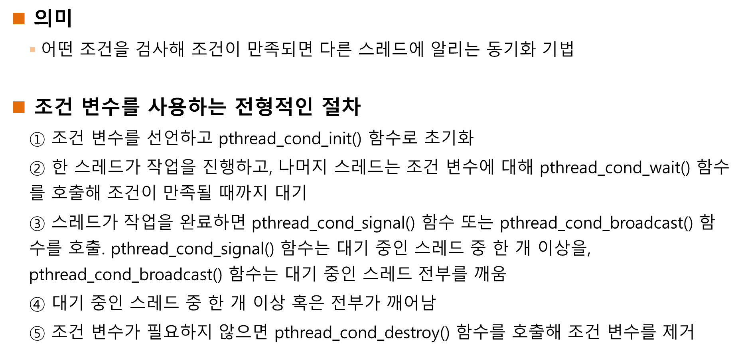
조건 변수 (1)
의미
어떤 조건을 검사해 조건이 만족되면 다른 스레드에 알리는 동기화 기법
조건 변수를 사용하는 전형적인 절차
① 조건 변수를 선언하고 pthread_cond_init() 함수로 초기화
$②$ 한 스레드가 작업을 진행하고, 나머지 스레드는 조건 변수에 대해 pthread_cond_wait() 함수를 호출해 조건이 만족될 때까지 대기
③ 스레드가 작업을 완료하면 pthread_cond_signal() 함수 또는 pthread_cond_broadcast() 함수를 호출. pthread_cond_signal() 함수는 대기 중인 스레드 중 한 개 이상을, pthread_cond_broadcast() 함수는 대기 중인 스레드 전부를 깨움
④ 대기 중인 스레드 중 한 개 이상 혹은 전부가 깨어남
⑤ 조건 변수가 필요하지 않으면 pthread_cond_destroy() 함수를 호출해 조건 변수를 제거

Slide 35
조건 변수 (2)
실습 5-6 조건 변수 연습
CondVars.cpp
https://github.com/promche/TCP-IP-Socket-Prog-Book-2nd/blob/Source/Linux/Chapter07/CondVars.cpp
스레드 1
쓰기
스레드 2
읽기
공유 버퍼
스레드 3

Slide 36
조건 변수 (2)
실습 5-6 조건 변수 연습
CondVars.cpp 예제를 수정하여 쓰기 완료가 감지되면 읽기 스레드 두 개가 모두 데이터를 읽어가도록 수정하시오. 다시 말해 쓰기 스레드가 500번 데이터를 기록한다면 두 읽기 스레드가 각각 500번 읽을 수 있어야 한다.

